Slide 1
ΠΑΓΚΥπρΙΟΣ ΔΙΚΗΓΟΡΙΚΟΣ ΣΥΛΛΟΓΟΣ
ΕΡΓΟ ΕΠΙΔΟΤΗΣΗΣ ΑΣΚΟΥΜΕΝΩΝ ΔΙΚΗΓΟΡΩΝ

Slide 2
ΟΔΗΓΟΣ ηλεκτρονικου συστηματοσ ΕΡΓΟΥ ΕΠΙΔΟΤΗΣΗΣ ΑΣΚΟΥΜΕΝΩΝ
Το σύνολο του περιεχομένου της παρούσης ανήκει αποκλειστικά στον ΠΔΣ και απαγορεύεται ρητά η οποιαδήποτε αντιγραφή, αναπαραγωγή, μεταφορά, αποθήκευση, αναδημοσίευση, μεταποίηση, μετάδοση, πώληση, διανομή, έκδοση, εκτέλεση, φόρτωση, μετάφραση, τροποποίηση με οποιοδήποτε τρόπο, ανακοίνωση, διάδοση ή οποιαδήποτε άλλη χρήση του περιεχομένου της παρουσίασης αυτής με οποιοδήποτε τρόπο ή μέσο για εμπορικούς ή άλλους σκοπούς, τμηματικά ή περιληπτικά χωρίς την προηγούμενη ρητή γραπτή συναίνεση του ΠΔΣ.

Slide 3
ΑΝΑΚΟΙΝΩΣΗ
Ο ΠΔΣ προχώρησε στην αναβάθμιση του ηλεκτρονικού του συστήματος στο Τμήμα Επιδότησης Ασκουμένων, από την Δευτέρα 10 Οκτωβρίου 2022.
Το Τμήμα πλέον διαχειρίζεται 2 Προγραμματικές περιόδους σχετικά με την Επιδότηση Ασκουμένων.
Όσοι Ασκούμενοι ξεκίνησαν άσκηση μέχρι και την 31 Δεκεμβρίου 2022 ανήκουν στην Π.Π.2014-2020(2017-2023)
Οι Ασκούμενοι με ημερομηνία έναρξης της Άσκησης τους από 01/01/2023 ανήκουν στην Π.Π. ΘΑλΕΙΑ(2021-2027)
• Η πρόσκληση του ΈΡΓΟΥ ΠΑΡΟΧΗΣ ΣΕ ΝΕΟΥΣ ΠΤΥΧΙΟΥΧΟΥΣ ΝΟΜΙΚΗΣ Π.Π 2014-2020 (2017-2023) :
https://www.cyprusbarassociation.org/index.php/el/for-trainees/subsidy-project-for-trainee-advocates-2017-2021
Η πρόσκληση του ΈΡΓΟΥ ΠΑΡΟΧΗΣ ΣΕ ΝΕΟΥΣ ΠΤΥΧΙΟΥΧΟΥΣ ΝΟΜΙΚΗΣ ΘΑλΕΙΑ 2021 -2027 :
https://www.cyprusbarassociation.org/index.php/el/for-trainees/thaleia-subsidy-project-for-opportunities-to-new-law-graduates-2021-2027
Στη συνέχεια ακολουθεί Εγχειρίδιο Καθοδήγησης για ορθή συμπλήρωση και υποβολή των αιτήσεων καθώς και οδηγίες για τις μετέπειτα διαδικασίες υποβολής σχετικών αρχείων/ εντύπων με σκοπό την καταβολή του επιδόματος.
ΣΗΜ.1 : Όσοι ασκούμενοι έχουν ήδη υποβάλει Αίτηση προσωπικά ή /και αναμένουν απάντηση ή/και έχουν λάβει έγκριση από τον ΠΔΣ:
Να προχωρήσουν στην ΣΥΝΔΕΣΗ - LOG IN
Να επιλέξουν "forgot password".
Δεν χρειάζεται να δημιουργήσουν λογαριασμό, αφού ο λογαριασμός τους έχει ήδη δημιουργηθεί από τον ΠΔΣ. .
Να μην επιλέξουν ΔΗΜΙΟΥΡΓΙΑ ΛΟΓΑΡΙΑΣΜΟΥ ούτε και ΥΠΟΒΟΛΗ ΑΙΤΗΣΗΣ.
•ΣΗΜ.2 : ΌΛΑ ΤΑ ΣΤΟΙΧΕΊΑ ΣΥΜΠΛΗΡΩΝΟΝΤΑΙ ΜΟΝΟ ΜΕ ΕΛΛΗΝΙΚΟΥΣ ΧΑΡΑΚΤΗΡΕΣ (ΑΙΤΗΣΗ - ΑΛΛΑΓΕΣ κτλ).

Slide 4
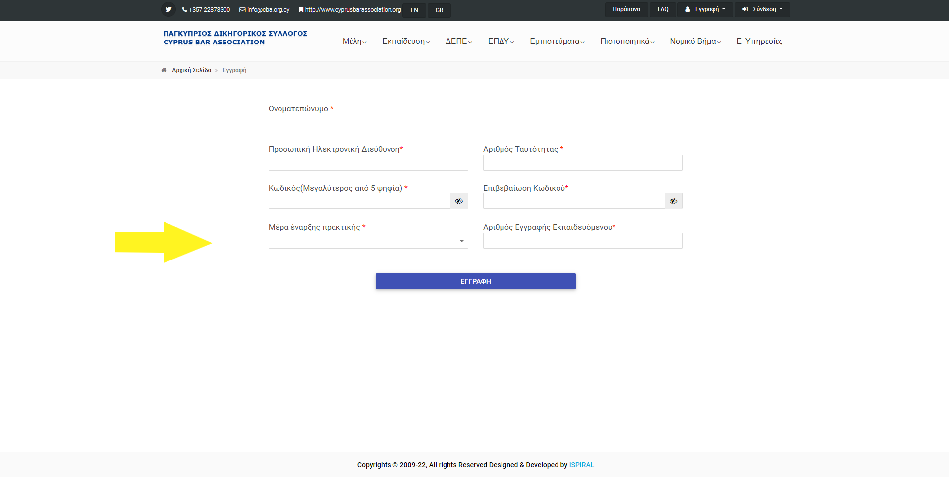
ΔΗΜΙΟΥΡΓΙΑ ΛΟΓΑΡΙΑΜΣΟΥ
Για να αιτηθείτε ηλεκτρονικά πρέπει να δημιουργήσετε λογαριασμό στην πλατφόρμα του Π.Δ.Σ.
Παρακαλούμε όπως συμπληρωθούν τα ζητούμενα ως κατωτέρω:
Σημαντικό:
Σε περίπτωση που έχουν παρέλθει οι 30 μέρες από την ημερ. έναρξης της άσκησης σας δεν θα μπορείτε να προχωρήσετε στα επόμενα βήματα ως κατωτέρω.

Slide 5
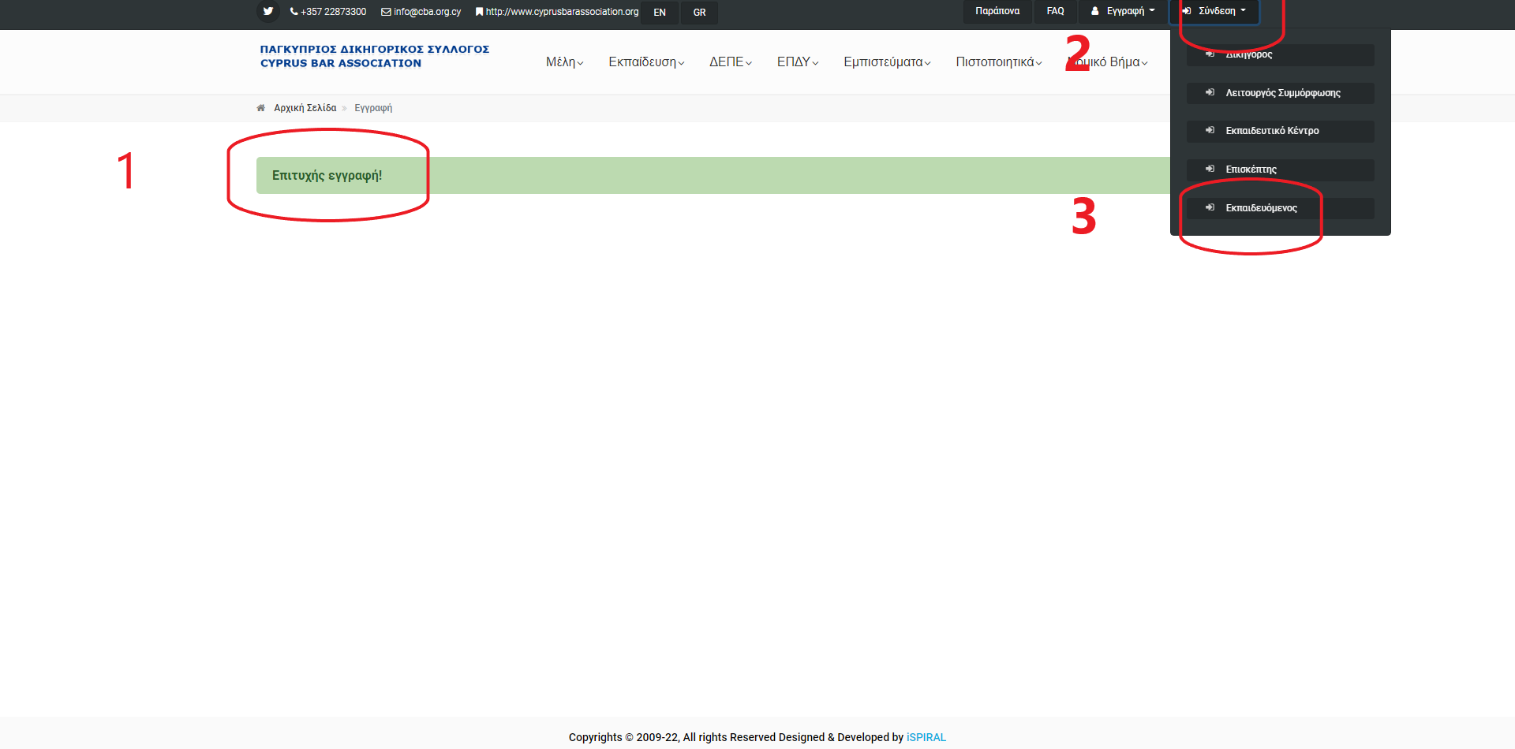
Login
Μετά την εγγραφή σας κάνετε login ως κατωτέρω:
Θα εμφανιστεί το μήνυμα «Επιτυχής Εγγραφή» (σημείο 1).
Στη συνέχεια πατήστε «Σύνδεση» (βλ. εικόνα δίπλα σημείο 1).
Τέλος επιλέξτε «Εκπαιδευόμενος» (βλ. εικόνα δίπλα σημείο 2)
Και κάντε login ως κατωτέρω

Slide 6
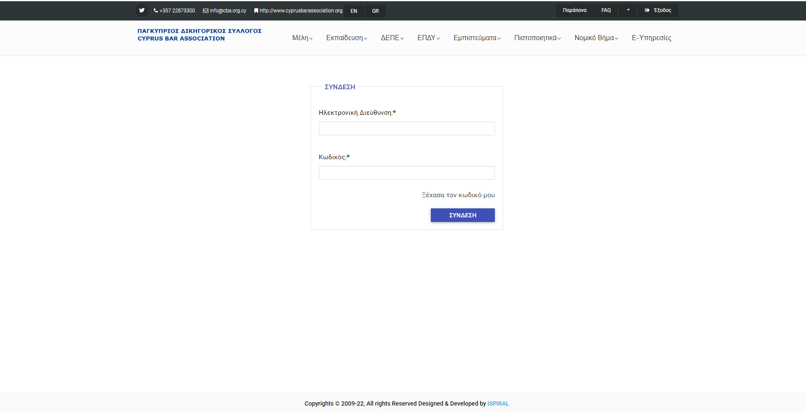
login
Συμπληρώστε τα στοιχεία σας:
Ηλεκτρονική διεύθυνση
Κωδικός
«ΣΥΝΔΕΣΗ»

Slide 7
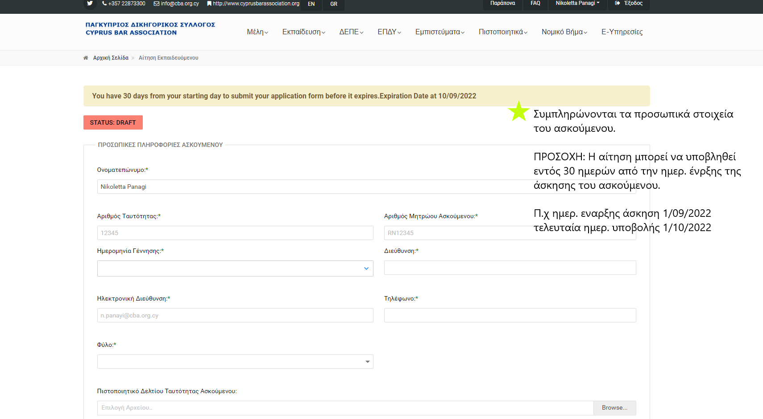
Συμπληρωση προσωπικων στοιχειων ασκουμενου δικηγορου
Προσοχή: Η ΑΙΤΗΣΗ ΣΥΜΠΛΗΡΩΝΕΤΑΙ ΜΟΝΟ ΜΕ ΕΛΛΗΝΙΚΟΥΣ ΧΑΡΑΚΤΗΡΕΣ
Η αίτηση μπορεί να υποβληθεί εντός 30 ημερών από την ημερ. έναρξης της άσκησης σας.
Π.χ. Ημ.Έναρξης άσκησης1/09/2022 τότε τελευταία ημερ. υποβολής είναι η 01/10/2022.
Σε αντίθετη περίπτωση το σύστημα δεν θα σας αφήσει να προχωρήσετε σε υποβολή της αίτησης σας και θα πρέπει να επικοινωνήσετε με το Νομικό Συμβούλιο για να αλλάξετε ημερ. έναρξης της άσκησης σας.
Πχ. Αν η ημερ. Υποβολής είναι 03/9/2022 και η ημερ. έναρξης άσκησης σας είναι 01/08/2022 τότε θα πρέπει να γίνει αλλαγή ημερ. έναρξης άσκησης σε ημερομηνία μεταγενέστερη της 03/08/2022 έτσι ώστε να υπάρχει χρόνος για υποβολή της αίτησης.

Slide 8
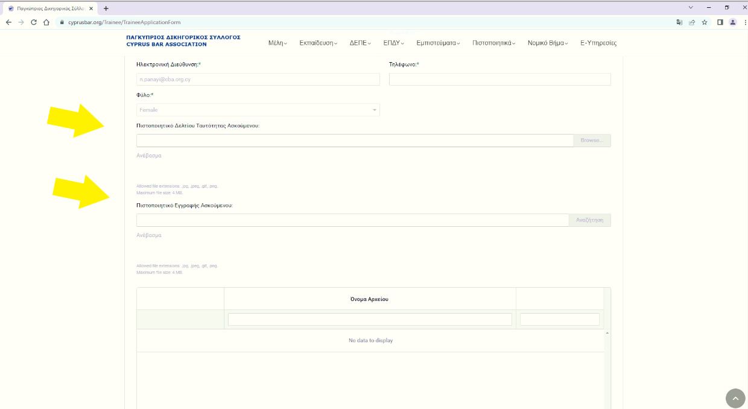
Συμπληρωση προσωπικων στοιχειων ασκουμενου δικηγορου
Μετά την συμπλήρωση των προσωπικών σας στοιχείων:
ΑΝΕΒΑΣΤΕ αντίγραφο της ταυτότητας σας.
ΑΝΕΒΑΣΤΕ αντίγραφο του πιστοποιητικού εγγραφής ασκούμενου δικηγόρου απο το Ανώτατο Δικαστήριο (μητρώο - κίτρινο χαρτί).

Slide 9
Ανεβασμα αντιγραφων Δ.Τ και πιστοποιητικο ΜΗΤΡΩΟΥ ΑΠΌ ΑΝ.ΔΙΚ.
Αναφορικά με το πιο πάνω:
Θα επιλέξετε:
«Browse» μετά το αρχείο που θα καταχωρίσετε
Στη συνέχεια «Open»
Έπειτα θα πατήσετε «Ανέβασμα».

Slide 10
Συμπληρωση Στοιχειων Δικηγορικου Γραφειου και ΔικηγΟρου Καθοδηγητη
Στο σημείο αυτό πρέπει να είστε ιδιαίτερα προσεκτικοί αφού πρέπει να συμπληρωθεί βάσει των κριτηρίων του Έργου Επιδότησης.
Συγκεκριμένα:
Ο καθοδηγητής δικηγόρος πρέπει να έχει 5 χρόνια πείρα και πάνω από την ημερομηνία της πρώτης εγγραφής του στον Π.Δ.Σ.
Να μην έχει άλλο ασκούμενο υπό την καθοδήγηση του.
Να έχει ανανεωμένη επαγγελματική άδεια για το τρέχον έτος.
Σε αντίθετη περίπτωση το σύστημα δεν θα σας επιτρέψει να προχωρήσετε στο επόμενο στάδιο.
Αν δεν σας επιτραπεί να προχωρήσετε παρακαλούμε όπως ελέγξετε τα κατωτέρω:

Slide 11
Συμπληρωση Στοιχειων Δικηγορικου Γραφειου και Δικηγορου Καθοδηγητη

Slide 12
Αν ο καθοδηγητης δεν πληροι τα κριτHρια ως ανωτερω:
ΑΝ ο δικηγόρος καθοδηγητής δεν έχει 5 χρόνια πείρα τότε θα πρέπει να βρείτε κάποιο άλλο δικηγόρο.
ΑΝ δεν υπάρχει άλλος δικηγόρος που να πληροί τα κριτήρια στο συγκεκριμένο γραφείο τότε θα πρέπει να απευθυνθείτε σε άλλο δικηγορικό γραφείο και να αιτηθείτε εκ νέου με τα στοιχεία του νέου Δικηγορικού γραφείου.
ΑΝ δεν έχει ανανεωμένη άδεια για το τρέχον έτος θα πρέπει να την ανανεώσει, διαφορετικά πάλι θα πρέπει να γίνει αλλαγή γραφείου.
ΑΝ έχει υπό την καθοδήγηση του άλλο ασκούμενο δικηγόρο που δεν ολοκλήρωσε την άσκηση του, θα πρέπει να αλλάξετε είτε δικηγόρο καθοδηγητή είτε δικηγορικό γραφείο.

Slide 13
Ενημερωση για την πορεια της αιτησης
Αφού υποβάλετε την αίτηση σας θα λάβετε μήνυμα ότι η αίτηση σας έχει ληφθεί επιτυχώς και εξετάζεται.
Ακολούθως θα εξεταστεί /αξιολογηθεί από το αρμόδιο Τμήμα και θα ενημερωθείτε μέσω ηλεκτρονικού ταχυδρομείου.

Slide 14
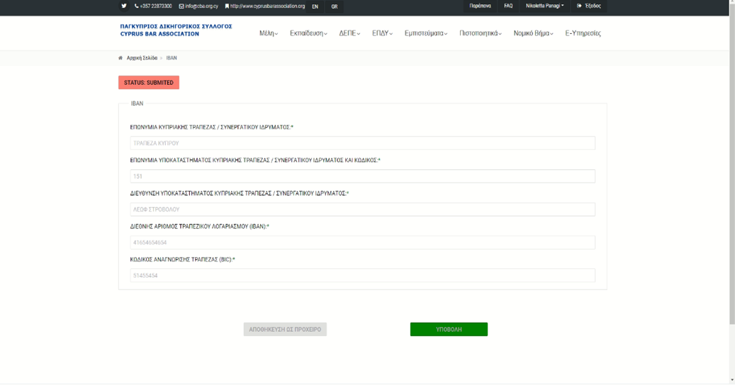
IBAN
ΌΤΑΝ λάβετε το μήνυμα έγκρισης της αίτηση σας, τότε θα συνδεθείτε στον λογαριασμό σας και θα συμπληρώσετε τα στοιχεία του τραπεζικού σας λογαριασμού όπως φαίνεται στην διπλανή εικόνα.
Αφού βεβαιωθείτε ότι όλα τα στοιχεία έχουν συμπληρωθεί σωστά, υποβάλλετε το iban certificate πατώντας υποβολή.

Slide 15
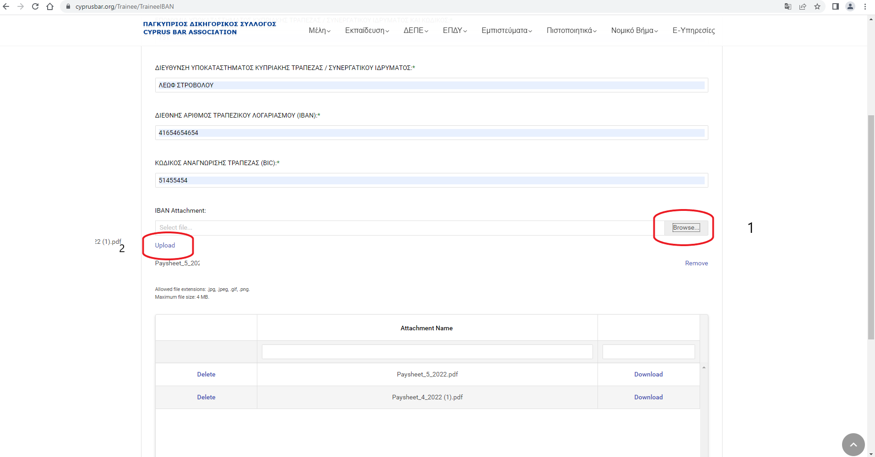
Iban certificate upload
Για να ανεβάσετε το IBAN Certificate σας, δείτε το διπλανό παράδειγμα.
1.Πατήστε «Browse» και επιλέξτε το αρχείο.
2.Πατήστε «Upload» για ανέβασμα του αρχείου.

Slide 16
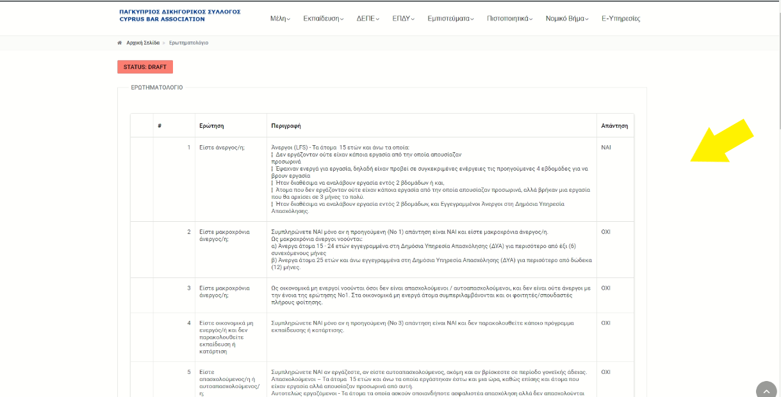
Ερωτηματολογιο εναρξης
Στη συνέχεια απαντήστε το ερωτηματολόγιο έναρξης.
Θα το βρείτε αφού συνδεθείτε στο λογαριασμό σας.
Οι πρώτες 5 ερωτήσεις είναι σταθερές και δεν μπορείτε να τις διαφοροποιήσετε.
Οι υπόλοιπες απαντήσεις είναι προσωπικές και πρέπει να τις απαντήσετε ανάλογα με το προφίλ σας.

Slide 17
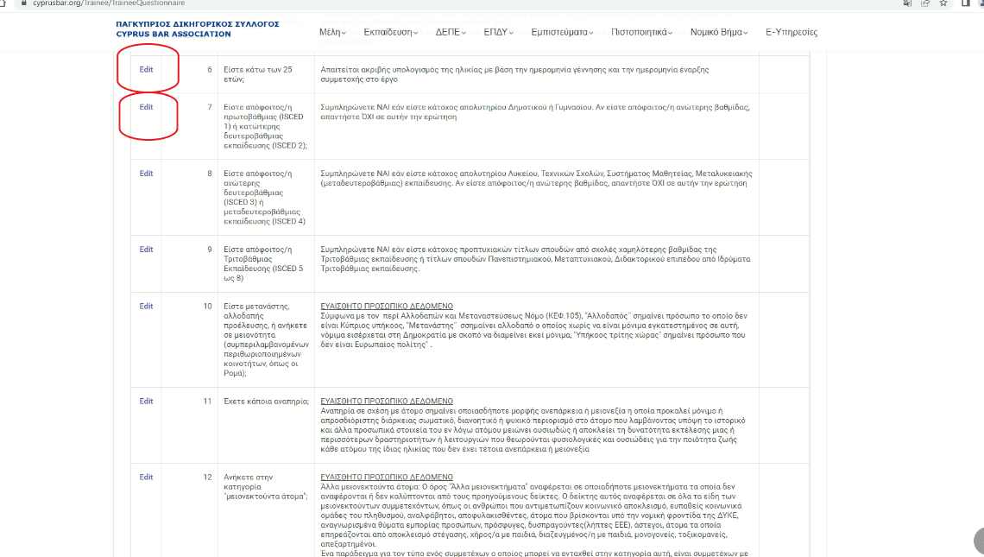
Ερωτηματολογιο εναρξησ
Όπως διαφαίνεται στην διπλανή εικόνα, δίπλα από κάθε ερώτηση υπάρχει το “edit”.
Αφού το πατήσετε θα ανοίξουν οι επιλογές των απαντήσεων.
Επιλέξτε την απάντηση που ισχύει στην δική σας περίπτωση και στην συνέχεια θα πατήστε “update”.
Στις επόμενες διαφάνειες διαφαίνεται η συγκεκριμένη διαδικασία.

Slide 18
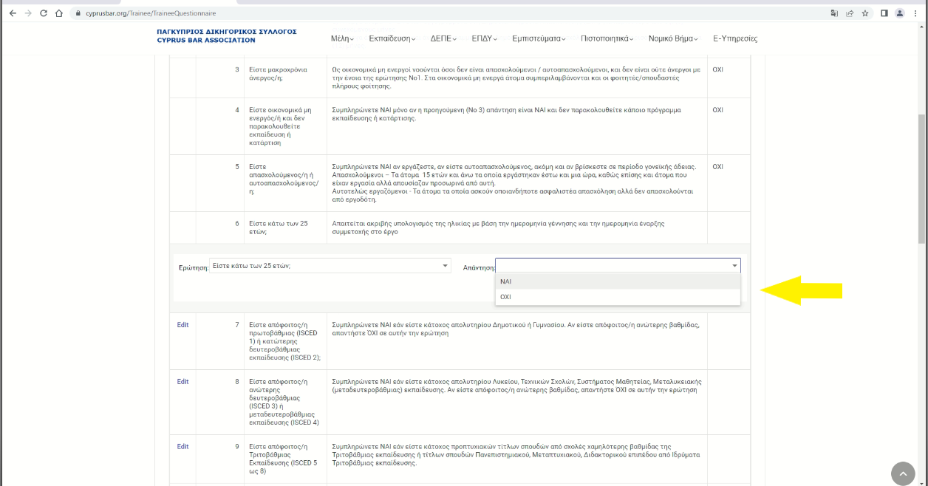
Ερωτηματολογιο εναρξης/ Συμπληρωση
Όταν πατήσετε το «edit» θα ανοίξει το κουτάκι με τις επιλογές για απάντηση. Επιλέξτε την απάντηση που επιθυμείτε.

Slide 19
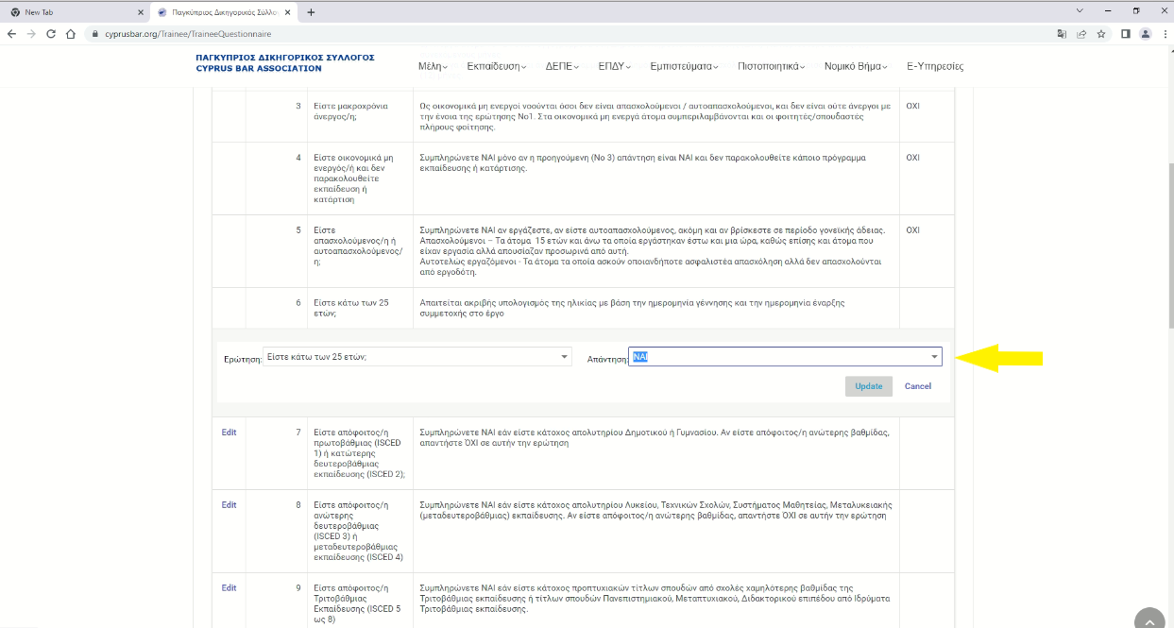
Ερωτηματολογιο εναρξης/ Συμπληρωση
Όταν επιλέξετε την απάντηση σας τότε πατήστε «update» για να γίνει ενημέρωση των αλλαγών.

Slide 20
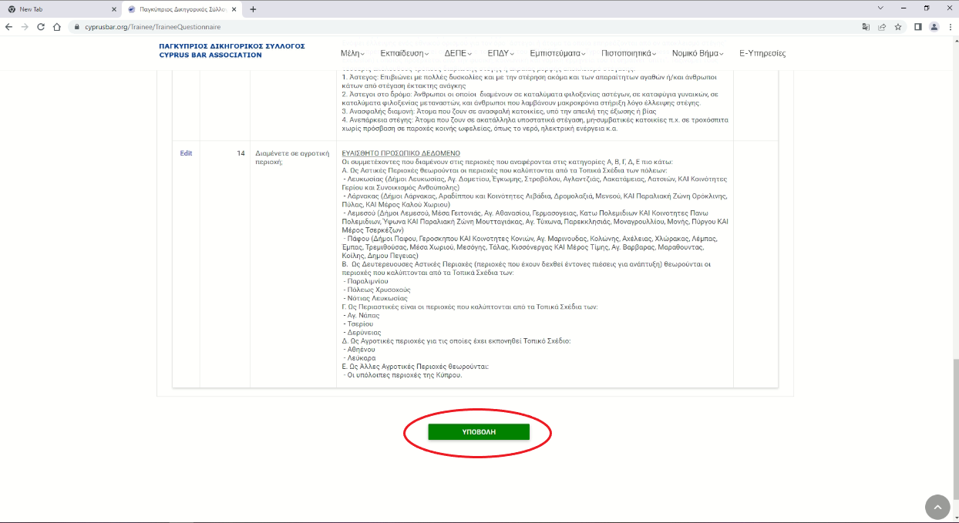
Υποβολη Ερωτηματολογιου εναρξης
Αφού απαντήσετε σε όλες τις ερωτήσεις πατήστε «Υποβολή», έτσι ώστε να λάβουμε το ερωτηματολόγιο σας.

Slide 21
Διαδικασια Πληρωμης
Όλα τα πιο πάνω διαβήματα είναι ΥΠΟΧΡΕΩΤΙΚΑ έτσι ώστε να μπορέσουν να αξιολογηθούν τα έντυπα Έγκρισης σας με σκοπό την πληρωμή σας.
Η πληρωμή πραγματοποιείται μια φορά τον μήνα, μέσα προς τέλη έκαστου μηνός για τον προηγούμενο.

Slide 22
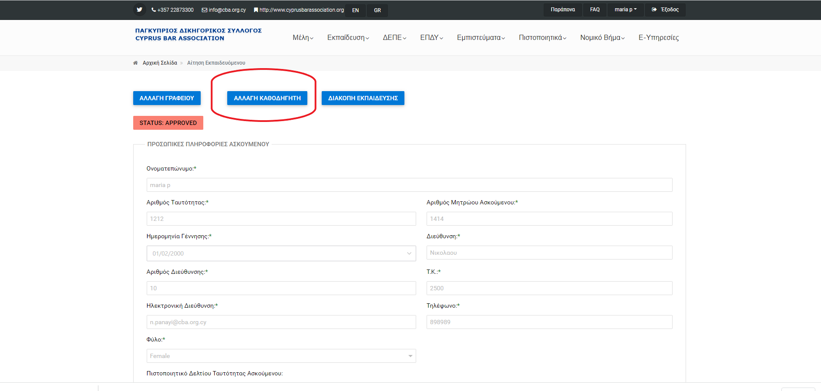
Αλλαγη καθοδηγητη
Μπορείτε να κάνετε αλλαγή Δικηγόρου Καθοδηγητή εντός του Δικηγορικού Γραφείου ή εντός της Νομικής Υπηρεσίας.

Slide 23
Αλλαγη καθοδηγητη
Σημ.: ΑΛΛΑΓΗ ΚΑΘΟΔΗΓΗΤΗ γίνεται ΜΟΝΟ σε εξαιρετικές περιπτώσεις και αφού τεκμηριωθούν οι λόγοι και εγκριθούν από το Αρμόδιο Τμήμα.(πχ.ο καθοδηγητής φεύγει από το γραφείο).
Ακολουθήστε τις οδηγίες ως η περιγραφή κατωτέρω (sl 24 εικόνες):
Log – in στον λογαριασμό σας ως εκπαιδευόμενοι.
Πατήστε πλοήγηση για το Application.
Πατήστε το μπλε κουμπί για «Αλλαγή Καθοδηγητή».
Επιλέξετε ημερ. της αλλαγής του καθοδηγητή(δηλ. από ποτέ αναλαμβάνει ο νέος καθοδηγητής).
Τέλος, πατήστε «Υποβολή».
Θα σας εμφανιστεί ένδειξη ότι η αίτηση σας για αλλαγή καθοδηγητή έχει καταχωριθεί και θα εξεταστεί (sl.28).

Slide 24
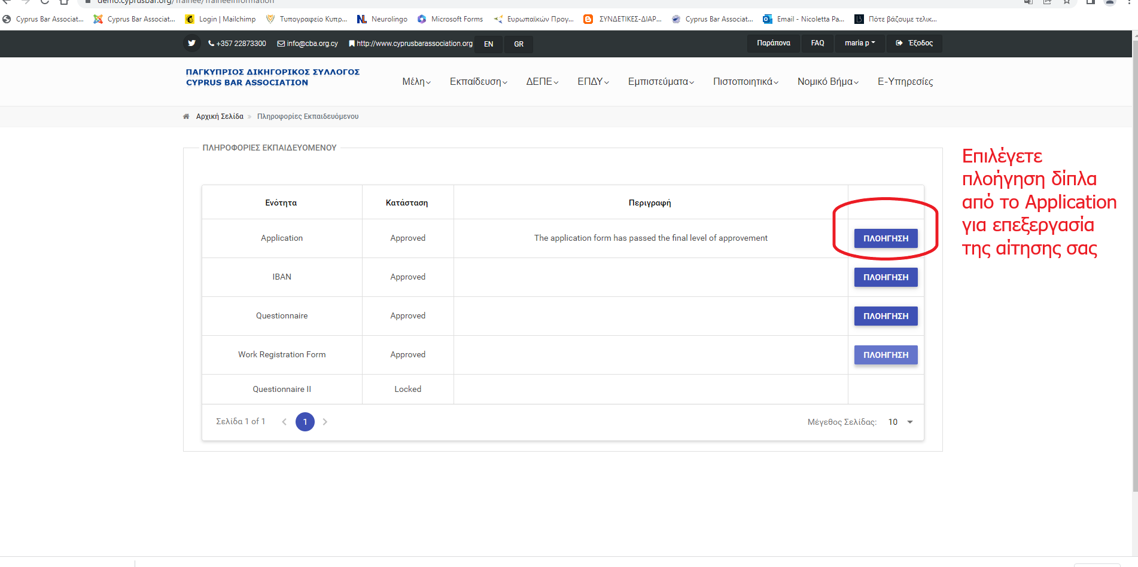
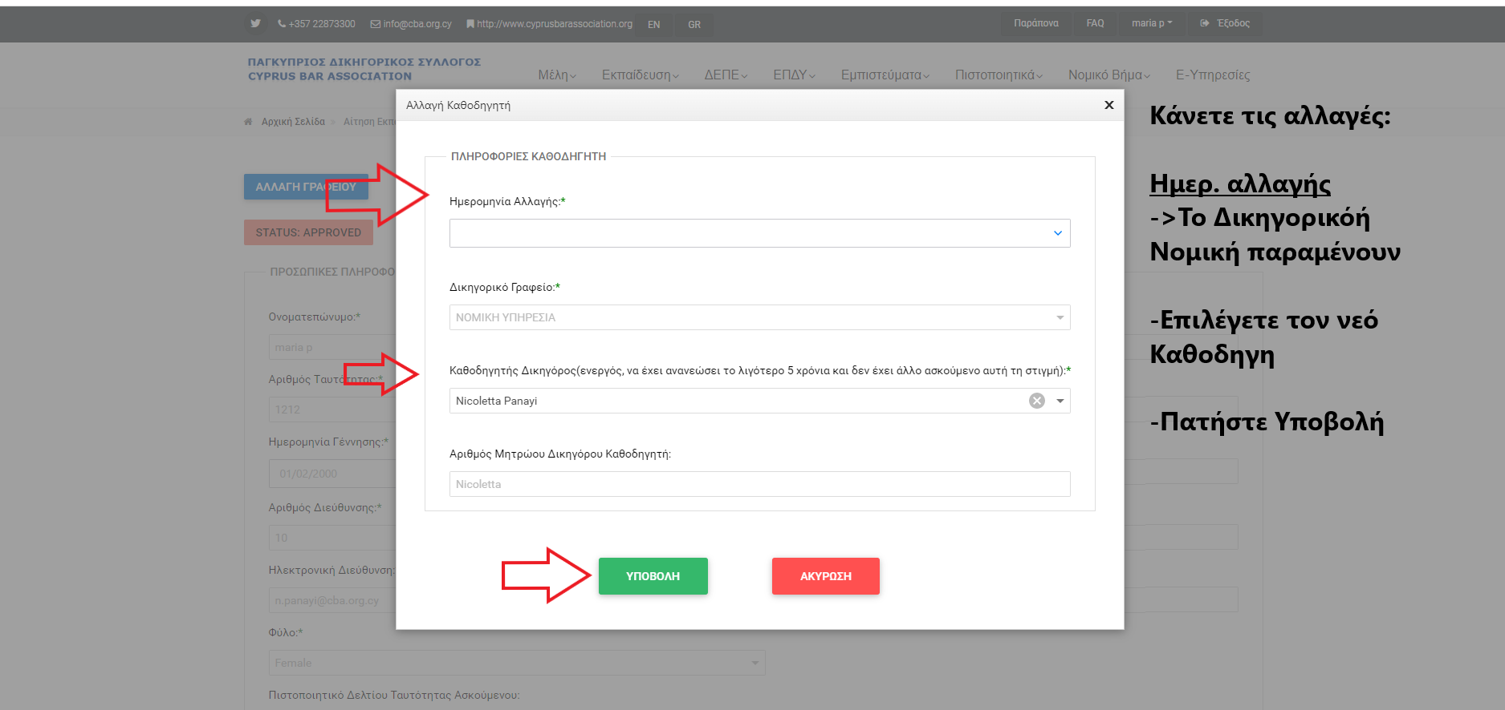
Αλλαγη καθοδηγητη
2
1

Slide 25
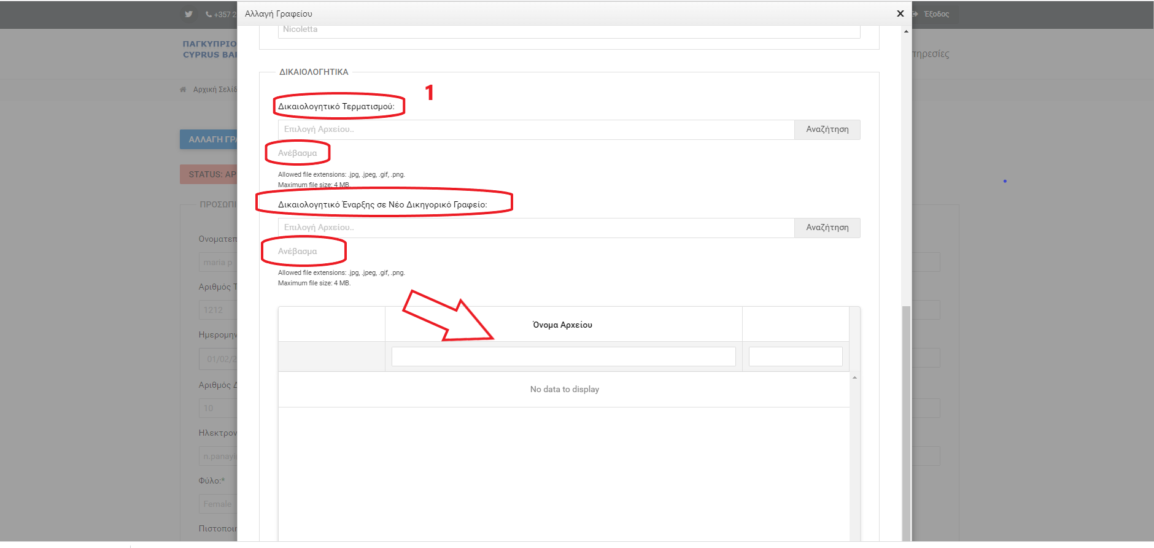
Αλλαγη γραφειου
Σημ.: ΑΛΛΑΓΗ ΓΡΑΦΕΙΟΥ γίνεται ΜΟΝΟ σε εξαιρετικές περιπτώσεις και αφού τεκμηριωθούν οι λόγοι και εγκριθούν από το Αρμόδιο Τμήμα. (σελ 7 ΟΔΗΓΟΣ)
Αφού συνδεθείτε με τον λογαριασμό σας:
Θα επιλέξετε το μπλε κουμπί «ΑΛΛΑΓΗ ΓΡΑΦΕΙΟΥ».
Σημ. 1: Καταχωρίστε Δικαιολογητικό Τερματισμού: (Επιστολή από παλαιό γραφείο με ημερομηνία τερματισμού και αιτιολογία αλλαγής)
Ακολούθως πατήστε Ανέβασμα (σημ. 2).
Σημ.3:Καταχωρίστε Δικαιολογητικό Έναρξης σε νέο Δικηγορικό Γραφείο:( Επιστολή απο νέο Δικηγορικό γραφείο με ημερ. έναρξης σε αυτό). Ακολούθως πατήστε Ανέβασμα (4).
Σημ.5: Ο πίνακας με τα αρχεία σας:
Στον πίνακα πρέπει να εμφανίζονται τα αρχεία που ανεβάσατε διαφορετικά δεν έχουν καταχωριθεί επιτυχώς.
Τέλος πατήστε Υποβολή για καταχώριση του αιτήματος σας έτσι ώστε να αξιολογηθεί.
2
3
4
5

Slide 26
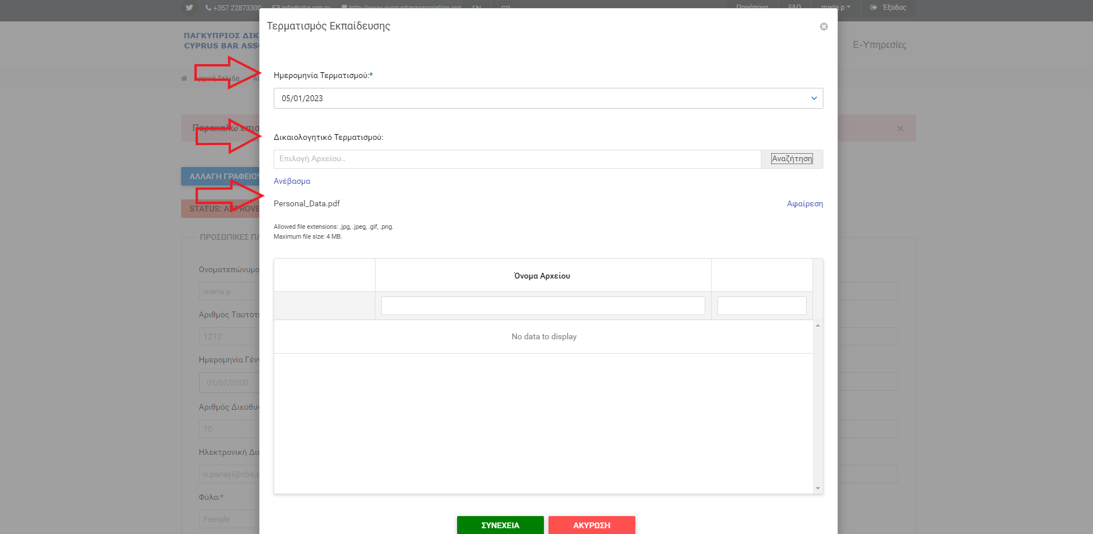
Τερματισμος
Συνδεθείτε με τον λογαριασμό σας.
Επιλέξτε το μπλε κουμπί «ΤΕΡΜΑΤΙΣΜΟΣ»
Συμπληρώστε όλα τα πεδία:
Ημερομηνία Τερματισμού
Ανάρτηση δικαιολογητικού
Επιστολή πρόθεσης τερματισμού
Πατήστε ανέβασμα
Το Αρχείο πρέπει να εμφανίζεται στον πίνακα ΑΡΧΕΙΩΝ.
Πατήστε «Συνέχεια»

Slide 27
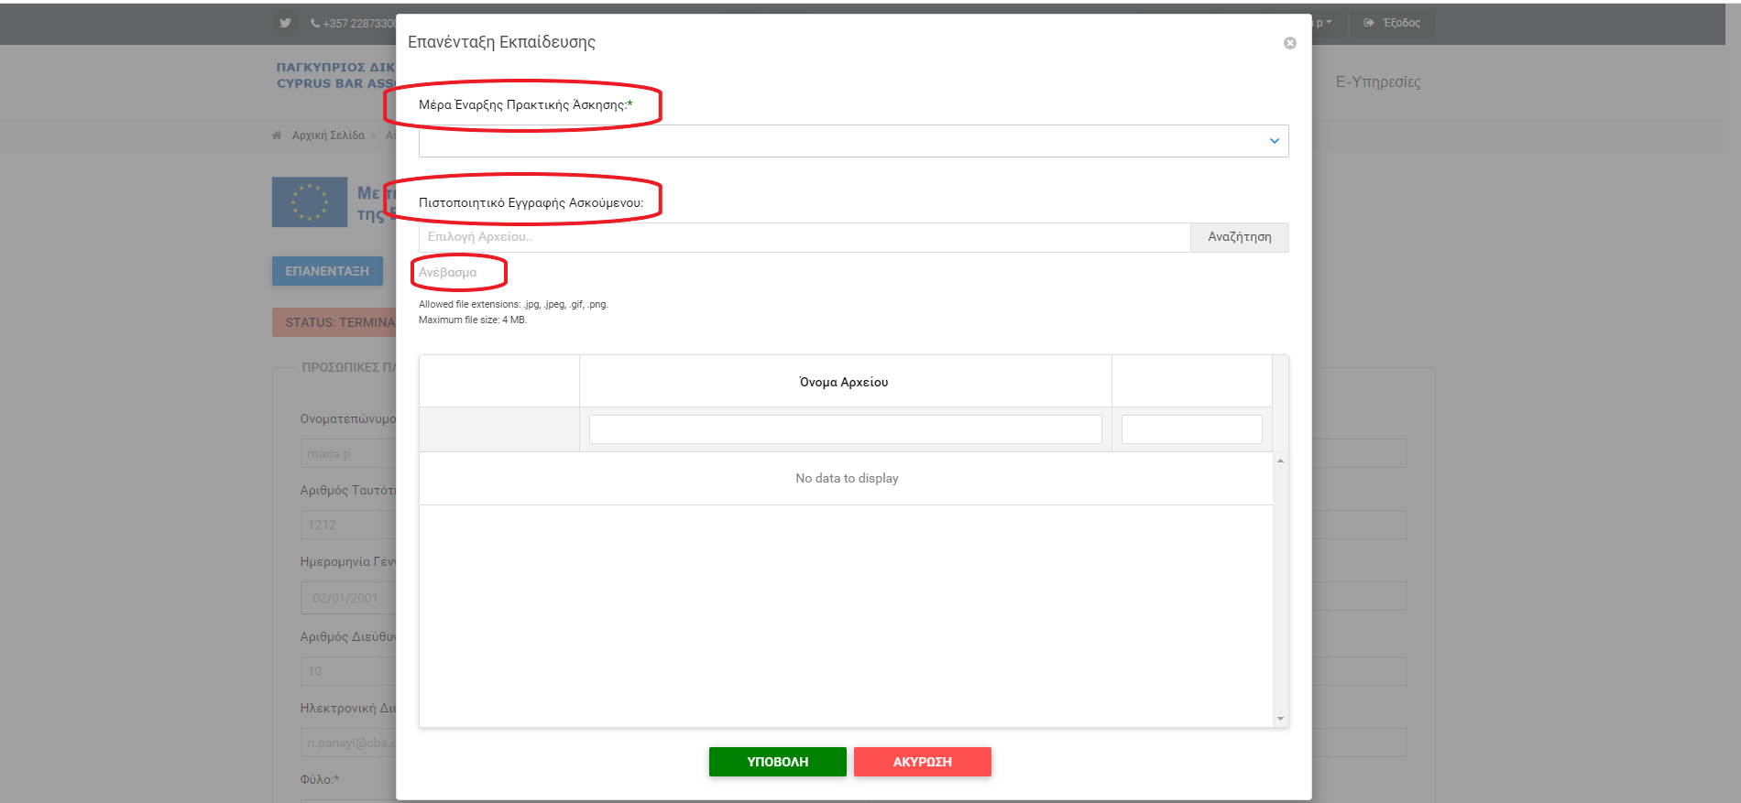
επανενταξη
Πατήστε το μπλε κουμπί «ΕΠΑΝΕΝΤΑΞΗ»
Δείτε την διπλανή καρτέλα:
Συμπληρώστε ημερ. επανένταξης από το drop down.
Αναρτήστε το νέο πιστοποιητικό από το Α.Δ με την νέα ημερομηνία.
Τέλος πατήστε Ανέβασμα.
Για επιτυχή καταχώριση πρέπει να εμφανίζεται στον πίνακα αρχείων.
- Πατήστε Υποβολή

Slide 28
Επανενταξη
Όταν υποβάλετε το αίτημα για επανένταξη, η αίτηση σας θα είναι σε κατάσταση draft έτσι ώστε να δηλώσετε εκ νέου τα στοιχεία του νέου Δικηγορικού σας γραφείου ή οποιεσδήποτε αλλαγές είτε αφορούν την αίτηση σας είτε τα στοιχεία του τραπεζικού σας λογαριασμού.

Slide 29
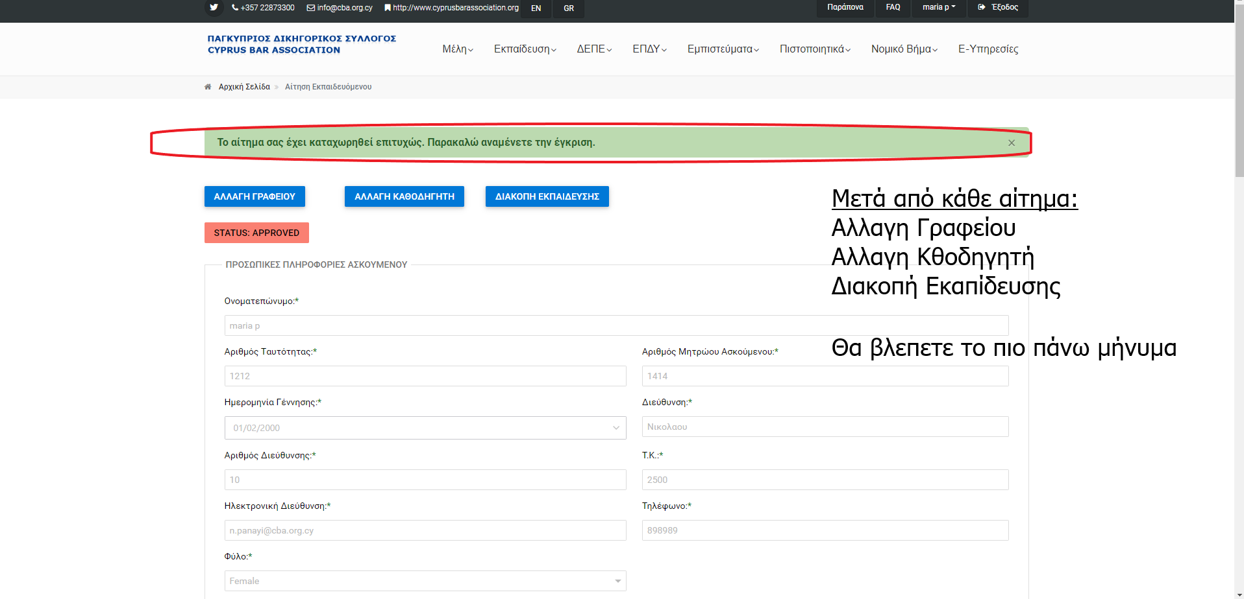
Αλλαγη γραφειου/αλλαγη καθοδηγητη/ τερματισμοσ/επανενταξη
Για το κάθε αίτημα σας, θα σας εμφανίζεται το μήνυμα ως η εικόνα δίπλα.
Αυτό σημαίνει ότι έγινε η διαδικασία επιτυχώς και θα αξιολογηθεί από το Τμήμα Ασκούμενων.
Όταν αξιολογηθεί το αίτημα σας θα λάβετε σχετική ενημέρωση μέσω email.
Επανένταξη

Slide 30
Εντυπο καταγραφησ εργασιων
ΕΝΤΥΠΟ ΚΑΤΑΓΡΑΦΗΣ ΕΡΓΑΣΙΩΝ – ΟΡΘΗ ΣΥΜΠΛΗΡΩΣΗ:
Το έντυπο καταχωρείται την τελευταία εργάσιμη ημέρα κάθε μήνα μέχρι και τις πρώτες πέντε ΕΡΓΑΣΙΜΕΣ μέρες του επόμενου μήνα (π.χ για Νοέμβριο 2022 από 30/11 – 7/12 έξω 3-4/12 Σαββατοκύριακο )
2. Το έντυπο θα αρχίζει από την 1^{η} μέρα είτε είναι:
Σαββατοκύριακο
Αργία
Έχει ληφθεί ως ετήσια άδεια
3. Συμπληρώνεται/αναγράφεται και η τελευταία ημέρα του μήνα( αν όχι θα γίνεται αποκοπή).
4. Η ημερομηνία υπογραφής του εντύπου πρέπει να είναι εντός της προθεσμίας καταχώρισης
του εντύπου.

Slide 31
ΕΝΤΥΠΟ ΚΑΤΑΓΡΑΦΗς ΕΡΓΑΣΙΩΝ- ορθη συμπληρωση
ΟΡΘΗ ΣΥΜΠΛΗΡΩΣΗ ΕΝΤΥΠΟΥ:
Το έντυπο πρέπει να:
Συμπληρώνεται ορθά και να παρατίθενται οι εργασίες που εκτελέστηκαν με περιγραφικότητα (περισσότερες λεπτομέρειες),
Μην χρησιμοποιούνται τα σύμβολα επανάληψης ή και να μην επαναλαμβάνονται οι ίδιες εργασίες χωρίς επεξήγηση
Σφραγίζεται με την σφραγίδα του δικηγορικού γραφείου στο οποίο είναι τοποθετημένοι
Είναι συμπληρωμένος ο τομέας «Σχόλια» από τον/την Καθοδηγητή/τρια
Είναι συμπληρωμένος ο τομέας «Απουσίες».
Έχει ημερομηνία, ολογράφως το ονοματεπώνυμο του καθοδηγητή και την υπογραφή του.
Το σχετικό έντυπο θα πρέπει να υποβάλλεται ολόκληρο, σε αρχείο PDF και όχι ως εικόνα (jpg).
Σε περίπτωση άδειας ασθενείας πέραν των 2 ημερών, θα πρέπει να επισυνάπτεται σχετικό ιατρικό πιστοποιητικό/δικαιολογητικό διαφορετικά οι ημέρες αυτές θα αποκόπτονται από την μηνιαία καταβολή επιδόματος ή ως κρίνει το Τμήμα/Επιτροπή.
Σε περίπτωση απουσίας θα πρέπει να συμπληρώνονται οι μέρες απουσίας (αριθμός), οι ακριβείς ημερομηνίες ως επίσης και ο λόγος απουσίας (π.χ ετήσια άδεια ή άδεια ασθένειας).

Slide 32
Εντυπο καταγραφης – ορθη συμπληρωση
Σε συνέχεια των πιο πάνω:
Όταν το έντυπο είναι συμπληρωμένο βάσει των πιο πάνω οδηγιών θα λάβετε μήνυμα ότι έγινε αποδεκτό «accept».
Σε αντίθετη περίπτωση θα λάβετε μήνυμα ότι απορρίφθηκε «reject» και τον λόγο απόρριψης.
Ο ασκούμενος θα πρέπει να διορθώσει το έντυπο με βάσει τις οδηγίες που θα του δοθούν και ο καθοδηγητής να υποβάλει εκ νέου το διορθωμένο έντυπο βάσει των οδηγιών στο sl.30 εντός της προθεσμίας. ΠΡΟΣΟΧΗ ** το email ενημέρωσης μπορεί να βρίσκεται και στα junk**
Σε περίπτωση που η προθεσμία περάσει πρέπει να καταχωρίσετε μαζί με το εκπρόθεσμο έντυπο σας επιστολή/αίτημα με αιτιολόγηση μαζί με όλα τα αποδεικτικά προς εξέταση sl. 38.

Slide 33
Εντυπο καταγραφης εργασιων –καταχωριση απο καθοδηγητη
Το έντυπο καταγραφής εργασιών καταχωρείται ΜΟΝΟ από τον καθοδηγητή/ δικηγόρο μέσω του λογαριασμού του στο portal του .Δ.Σ.
Το έντυπο για την ολοκλήρωση της άσκησης θα πρέπει να καταχωρείται την τελευταία ημέρα άσκησης του ασκούμενου.
Το έντυπο μπορεί να το βλέπει και ο ασκούμενος δικηγόρος μέσα από τον λογαριασμό του όπως επίσης και να το αποθηκεύει.
Επομένως για ΕΠΑΛΗΘΕΥΣΗ:
Ο Ασκούμενος πρέπει να ελέγχει κατά πόσο έχει καταχωρηθεί το έντυπο του εγκαίρως και ορθά.

Slide 34
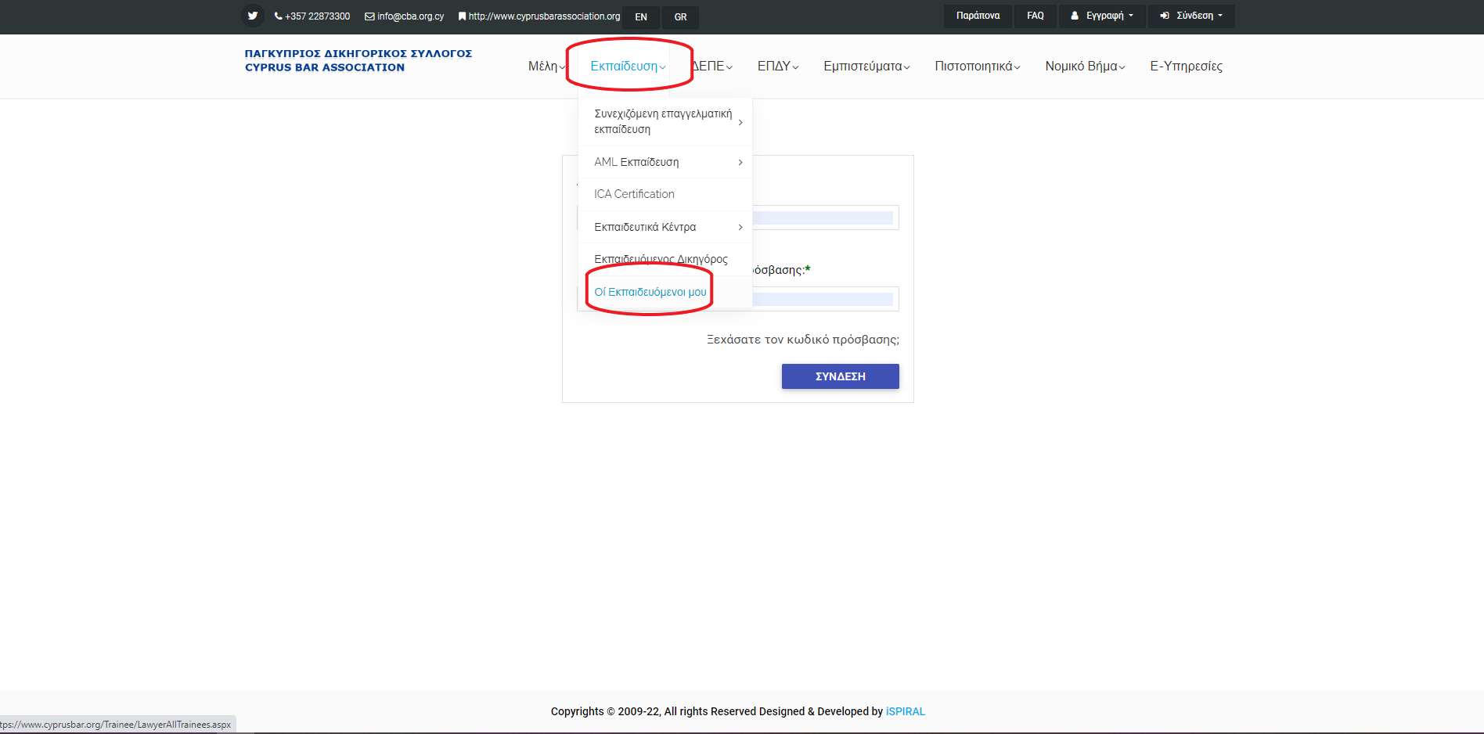
Καταχωριση εντυπου απο καθοδηγητη δικηγορο
ΚΑΘΟΔΗΓΗΤΗΣ:
Πατήστε "log in "
Αφού συνδεθείτε θα επιλέξετε:
Εκπαίδευση
Οι Εκπαιδευόμενοι μου

Slide 35
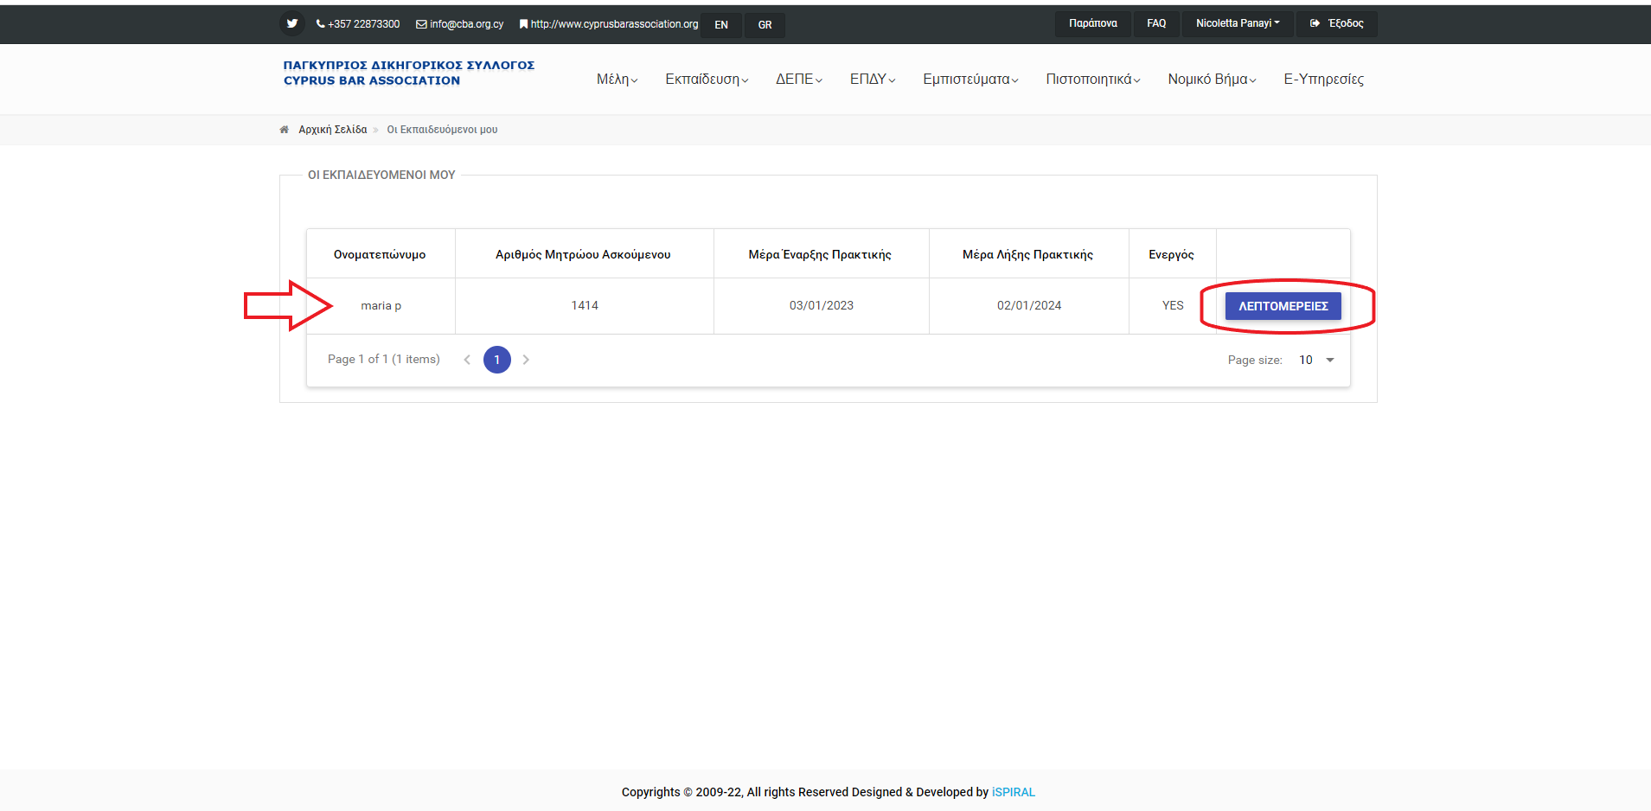
συνεχεια
Αφού ανοίξει η καρτέλα ως η εικόνα δίπλα με τα στοιχεία του ασκούμενου υπό την καθοδήγηση σας.
Πατήστε «ΛΕΠΤΟΜΕΡΕΙΕΣ»

Slide 36
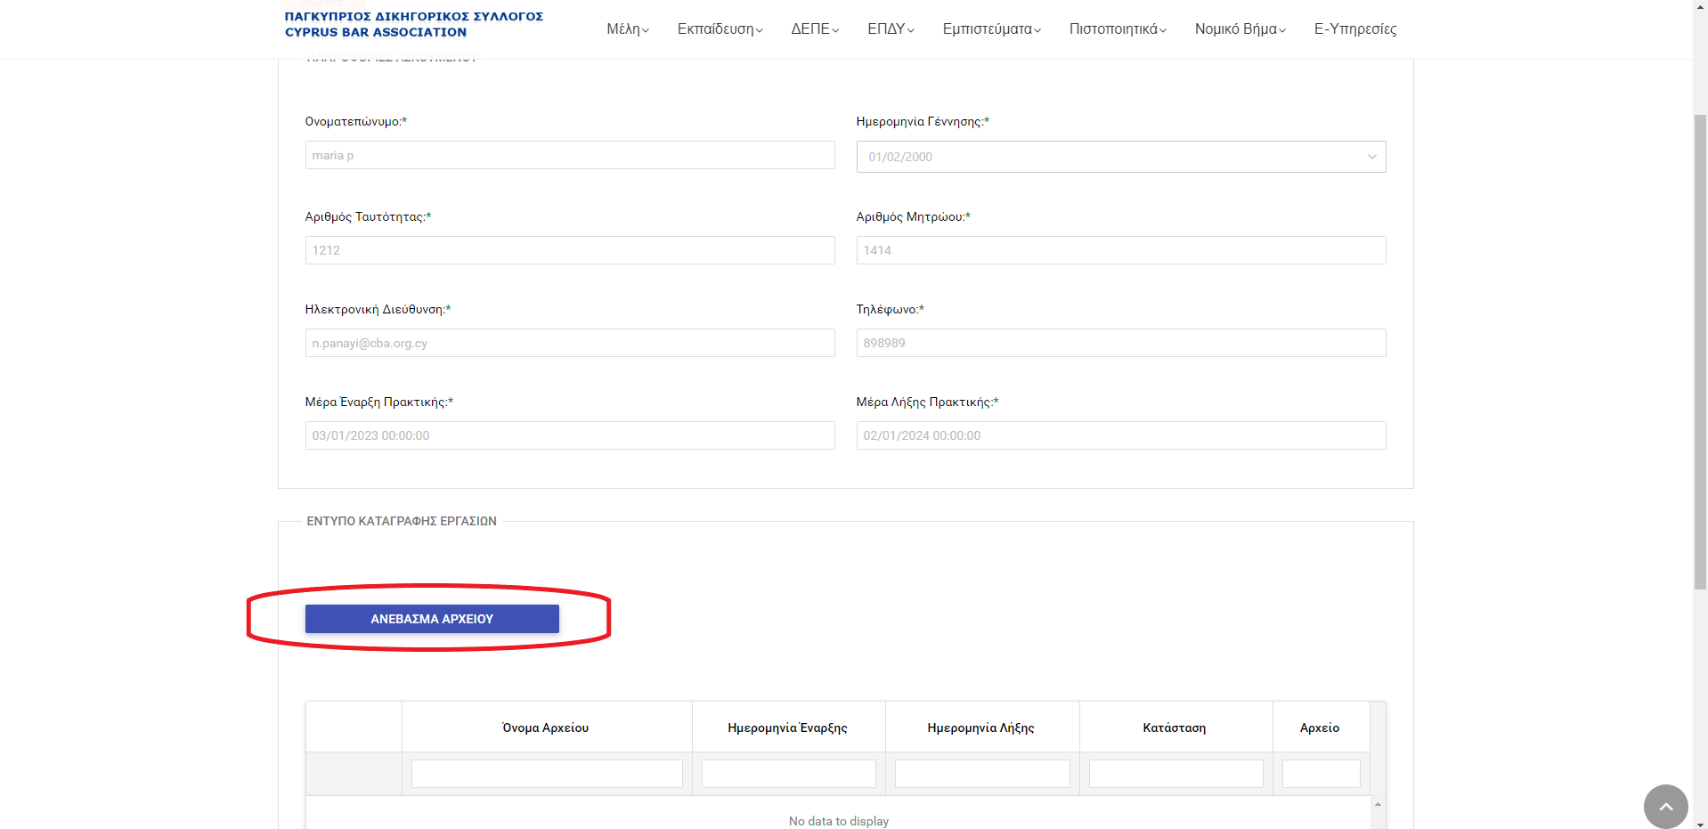
συνεχεια
Αφού πατήσετε «ΛΕΠΤΟΜΕΡΕΙΕΣ»
Θα ανοίξει η καρτέλα ως η διπλανή εικόνα.
Επιλέξτε «ΑΝΕΒΑΣΜΑ ΑΡΧΕΙΟΥ»

Slide 37
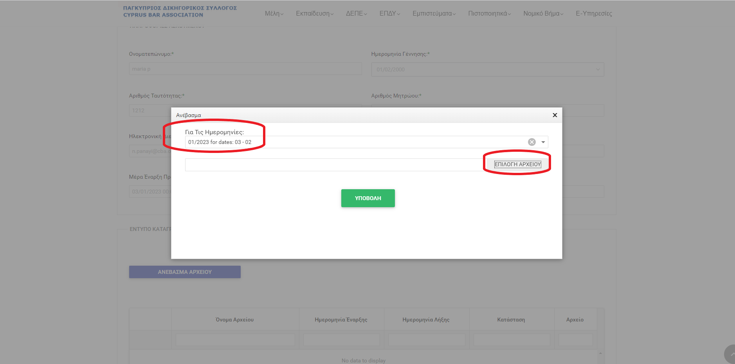
ΣΥΝΕΧΕΙΑ
Επιλέξτε την προθεσμία (ημερομηνία dead-line).
Πατήστε "Επιλογή Αρχείου",
"Ανέβασμα» και μετά "ΥΠΟΒΟΛΗ".
Για να βεβαιωθείτε ότι έχει ανεβεί επιτυχώς θα πρέπει να το αρχείο να εμφανίζεται στον πιο κάτω Πίνακα.

Slide 38
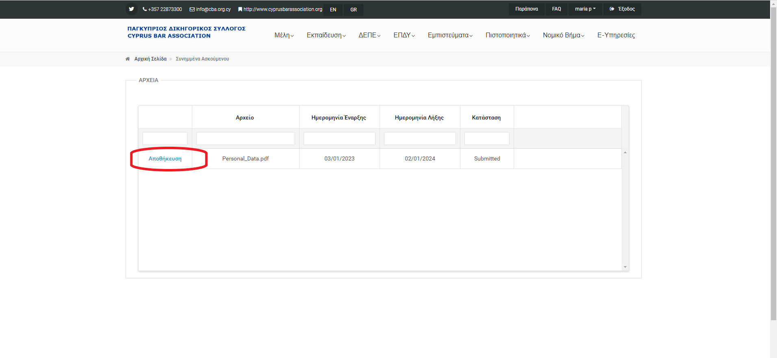
ΕΠΑΛΗΘΕΥΣΗ ΑΠΟ ΑΣΚΟΥΜΕΝΟ ΔΙΚΗΓΟΡΟ
Ο Ασκούμενος Δικηγόρος:
Θα συνδεθεί στον λογαριασμό του.
Δίπλα από το «Work Registration Form»
Θα επιλέξει «ΠΛΟΗΓΗΣΗ»
Έτσι μπορεί να αποθηκεύσει και να ελέγξει την υποβολή του εντύπου του ως η διπλανή εικόνα.

Slide 39
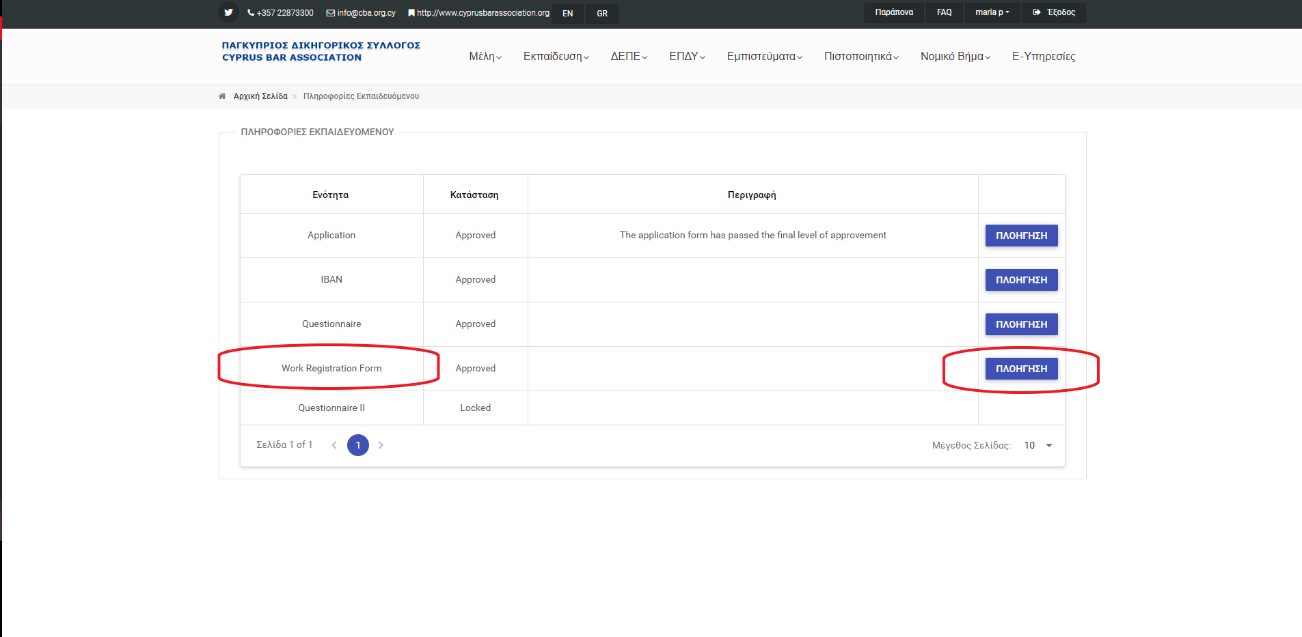
Εκπροθεσμο εντυπο καταγραφης εργασιων
Αν έχει παρέλθει η προθεσμία του εντύπου και υπάρχει σοβαρή αιτιολογία τότε για να υποβάλετε την αιτιολογία σας ακολουθείστε τα πιο κάτω βήματα:
Ασκούμενος Δικηγόρος:
- Sign in ως εκπαιδευόμενος
- Πλοήγηση στο Work Registration Form
- Ανεβάστε την επιστολή αιτιολόγησης που ετοιμάστηκε από το γραφείο ή εσάς με ότι αποδεικτικό έχετε.
Καθοδηγητής:
- Να υποβάλει το καθυστερημένο έντυπο ως οι
οδηγίες ανώτερο

Slide 40
Ερωτηματολογιο ληξησ (questionnaire ιι)
Το ερωτηματολόγιο λήξης συμπληρώνεται υποχρεωτικά από όλους τους ασκούμενους για σκοπούς καταβολής του τελευταίου επιδόματος κατά την λήξη της δωδεκάμηνης άσκησης τους.
Το εν λόγω ερωτηματολόγιο ξεκλειδώνεται και είναι διαθέσιμο για συμπλήρωση την τελευταία ημέρα άσκησης του κάθε ασκούμενου.
Επιλέξτε «ΠΛΟΗΓΗΣΗ», συμπληρώστε το ερωτηματολόγιο και στην συνέχεια πατήστε «ΥΠΟΒΟΛΗ» για την καταχώριση του.
Σε περίπτωση μη συμπλήρωσης του, μένετε εκτός πληρωμής.

Slide 41
ΤΕΛΟΣ
Για περισσότερες λεπτομέρειες αναφορικά με το Έργο Επιδότησης Ασκουμένων παρακαλούμε όπως επισκεφθείτε την σελίδα του Π.Δ.Σ:
http://www.cyprusbarassociation.org/index.php/el/for-trainees/subsidy-project-for-trainee-advocates-2017-2023
Το εν λόγω αρχείο είναι συμβουλευτικό ως προς τις διαδικασίες καταχωρήσεις των εντύπων, για λεπτομέρειες αναφορικά με τις υποχρεώσεις Ασκ.Δικ. και Καθ.Δικ. να συμβουλευεστε τον ΟΔΗΓΟΣ σας.
Παρακαλούμε όπως βλέπετε καθημερινά την σελίδα μας για τυχόν νέες ΑΝΑΚΟΙΝΩΣΕΙΣ του Τμήματος.
ΕΥΧΑΡΙΣΤΟΥΜΕ

